Slide 1
Bienvenido
a Claro

Slide 2

Claro Chile
Claro Chile es filial de América Móvil, empresa líder en el sector de telecomunicaciones móviles de América Latina y la cuarta empresa más grande del mundo en términos de suscriptores proporcionales.
Operaciones en 18 países del continente Americano.
Operaciones en 7 países de Europa
Más de 265 millones de clientes celulares.
Más de 31 millones de líneas fijas.
19 millones de accesos de banda ancha.
Más de 19 millones de suscriptores de televisión.
Para una población de más de 852 millones de personas.
Productos de punta y servicios de calidad

Slide 3
Nuestra Misión y Visión
“Nuestra Misión es lograr que la población de cada uno de los países en donde prestamos servicio tenga acceso a productos y servicios de la más avanzada tecnología en telecomunicaciones, a precios asequibles, con la finalidad de acercar cada día más a las personas".
“Nuestra Visión es ser la empresa de telecomunicaciones de más rápido crecimiento y preservar nuestro liderazgo en la industria de las telecomunicaciones”.

Slide 4

Claro Chile
Desde su formación (septiembre de 2000), América Móvil se ha expandido con éxito y solidez. Claro Chile es filial de América Móvil, actualmente la cuarta compañía de telecomunicaciones más grande del mundo. Con más de 260 millones de clientes en 18 países, nos ha permitido generar importantes alianzas internacionales, entregándoles a nuestros clientes los mejores servicios y la tecnología más avanzada al precio más conveniente del mercado.

Slide 5
Integración
Claro-VTR

Slide 6
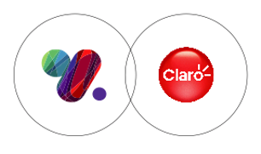

Integración Claro-VTR
Claro y VTR han decidido integrar sus operaciones para aprovechar sus fortalezas y ofrecer los mejores servicios y atención, éste será un proceso paulatino y por el momento no existirán cambios en productos, servicios, redes y puntos de contacto.
Es muy importante transmitir tranquilidad al cliente en esta primera etapa. No cambiará nada respecto a la atención, contratos, facturación, redes y servicios y productos.

Slide 7
Integración Claro-VTR
Si recibes consultas respecto a la Integración:
Debes aplicar el script relacionado a la pregunta, existirán 4 categorías de preguntas:
Integración
Facturación
Canales de Atención
Productos y Servicios
Se publicarán en la Web, preguntas frecuentes relacionadas con este proceso en: www.clarochile.cl/integracion

Slide 8
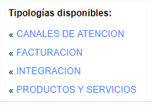
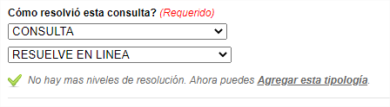
Título
Subtítulo
Al término de la atención debes tipificar según el canal, el servicio y la categoría de la pregunta y dejar una breve descripción de ella:

Slide 10

¡GRACIAS!
02-05-2023
10

